Slide 1
實 驗 四
簡單應用電路與布林代數
Source:Mano

Slide 2
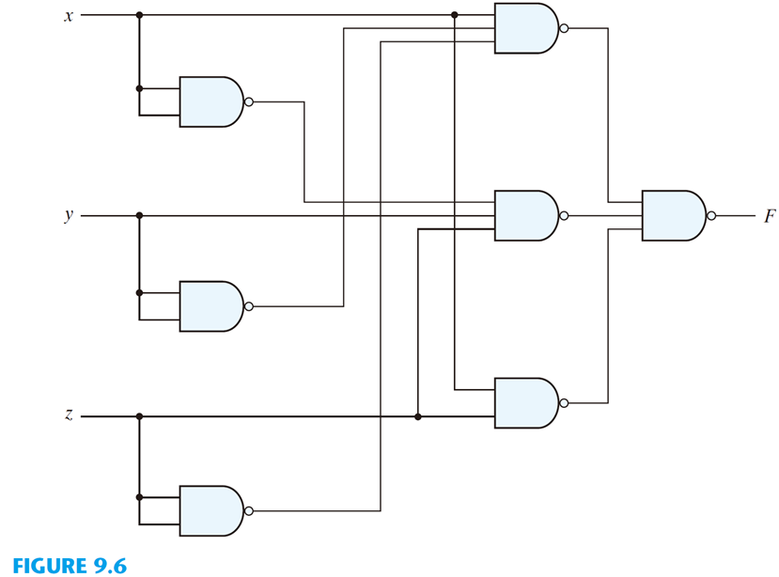
實驗一
從已知的邏輯圖開始, 進行邏輯化簡以減少邏輯閘和 IC 的數目.
Figure 9.6 需要兩個IC: a 7400 and a 7410. 將電路的 x, y, z 輸入接到三個開關, 輸出 F 接到指示燈. 測試電路以求得其真值表.
接下來, 求出此電路的布林函數, 利用布林代數簡化它.
不要拆解原始電路, 另外建立簡化後的電路, 驗證在相同的輸入下, 兩個電路都具有相同輸出.

Slide 3
實驗二:
Majority circuit: If the majority of inputs are 1’s, then output is 1
取多數電路是一種數位電路, 如果輸入的大多數為 1 則其輸出 F 為 1, 否則輸出 F 為 0.
利用 NAND 閘和最少數目的 IC, 設計並測試一個 3-input majority circuit. (Hint: 利用真值表找出布林函數, 再用布林代數化簡之.)
Majority circuit
3 inputs
F

Slide 4
實驗三
Parity generator: Generate an even parity bit from four message bits.
針對一個4位元的訊息, 利用最少數目的 XOR 閘設計一個能產生 even parity bit 的電路.
P
    1 1 0 1 1
    ↑
    even parity bit
Even parity generator
4-bit message
P

